Slide 1
Алгоритм работы с банком тренировочных заданий по оценке функциональной грамотности обучающихся на платформе РЭШ
Карасёва Ю.Н., главный специалист
МАУ «Центр развития образования»

Slide 3
https://fg.resh.edu.ru/

Slide 5
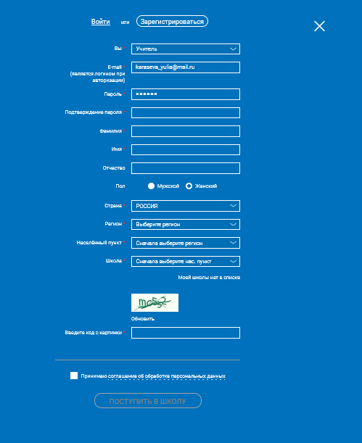

Slide 6
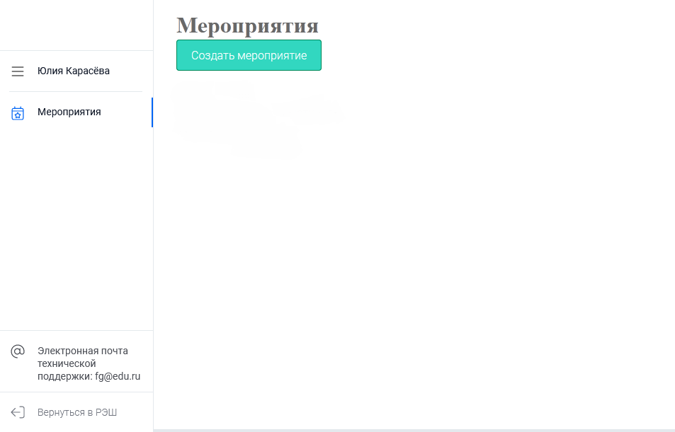

Slide 7
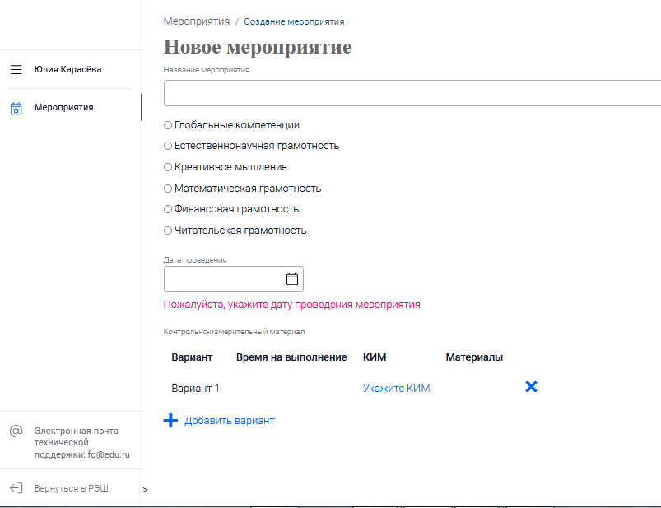

Slide 8
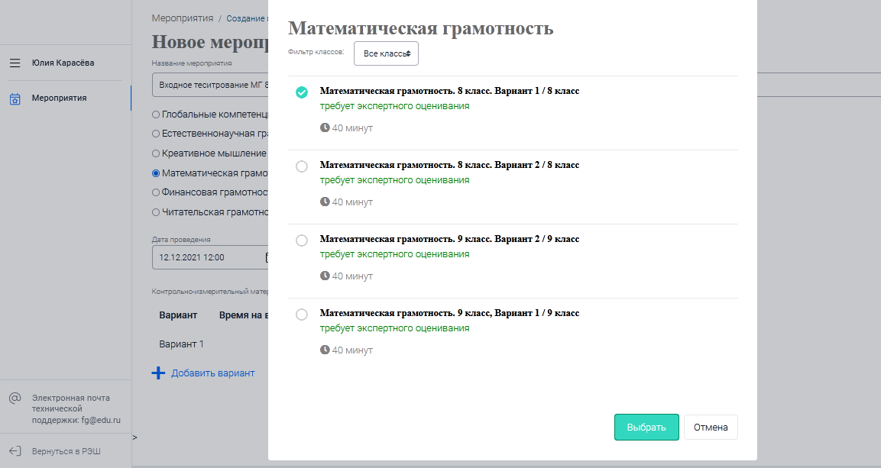

Slide 9
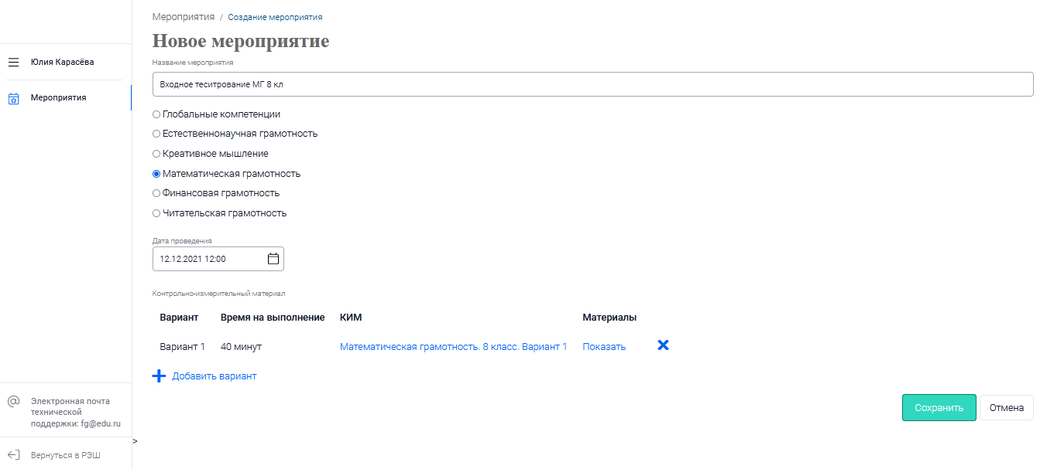

Slide 10
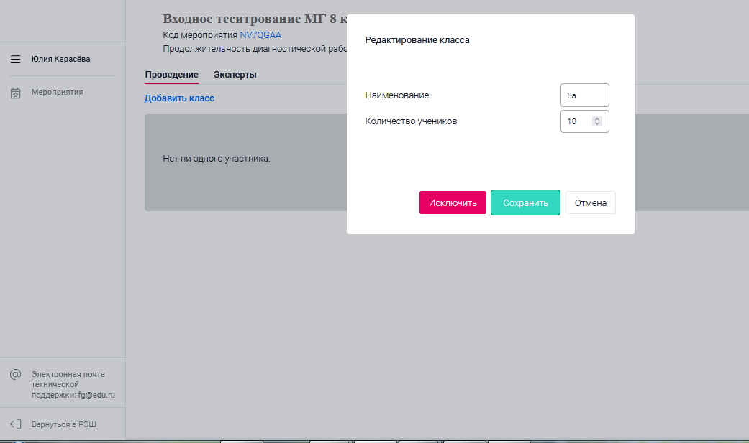

Slide 11
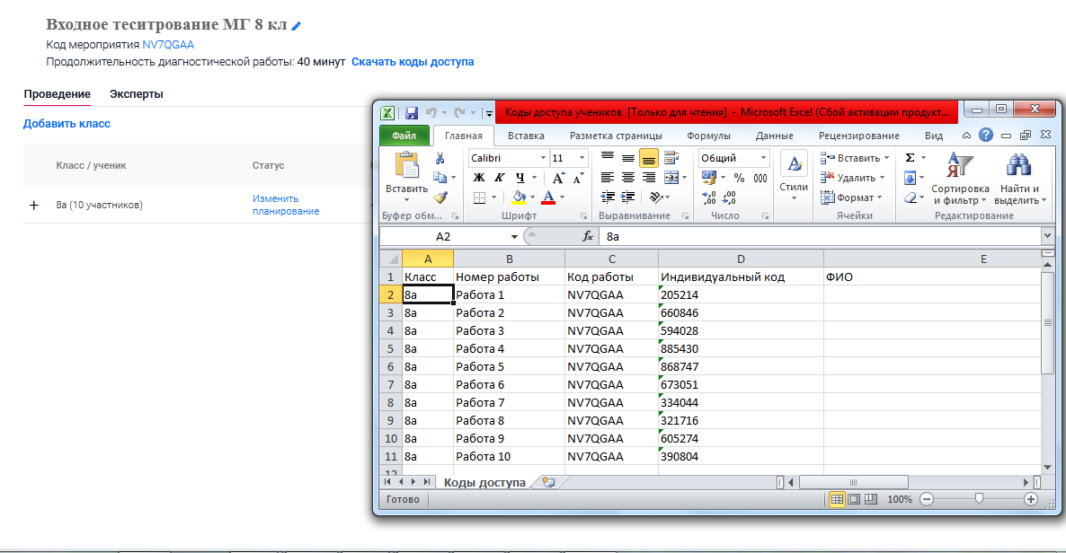

Slide 13
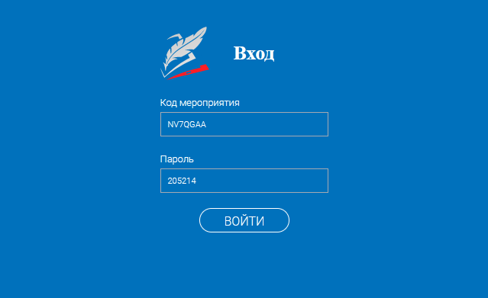

Slide 14
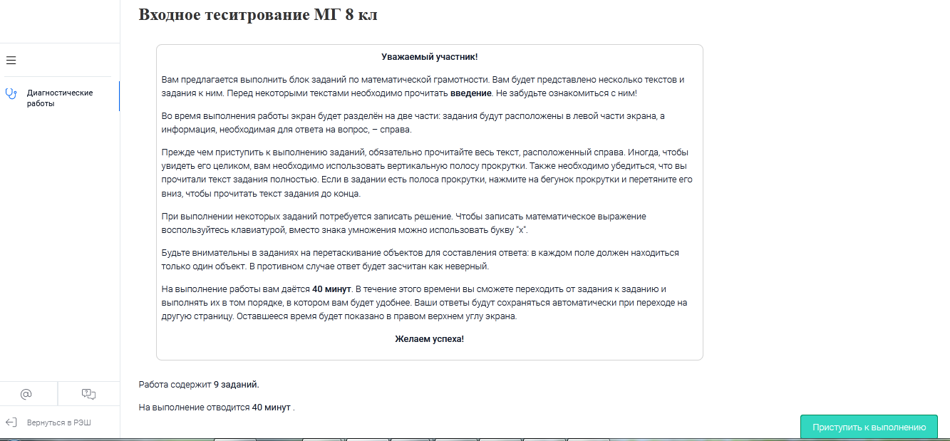

Slide 15
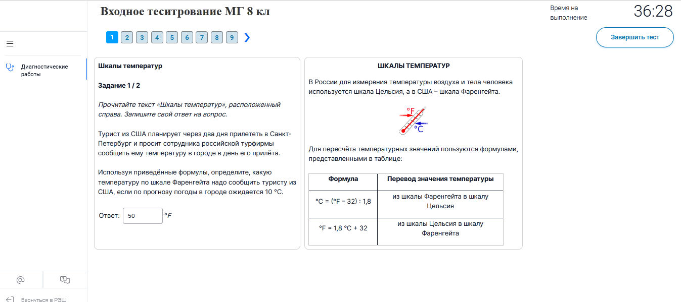

Slide 17
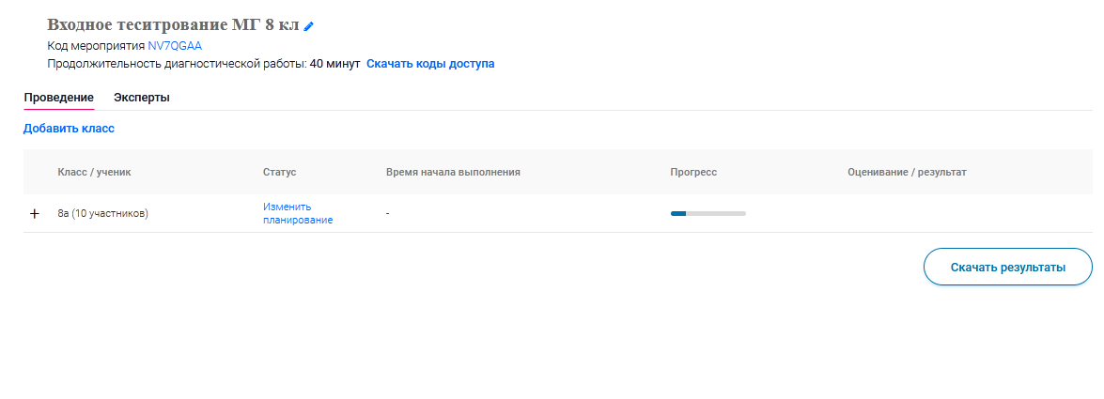

Slide 18
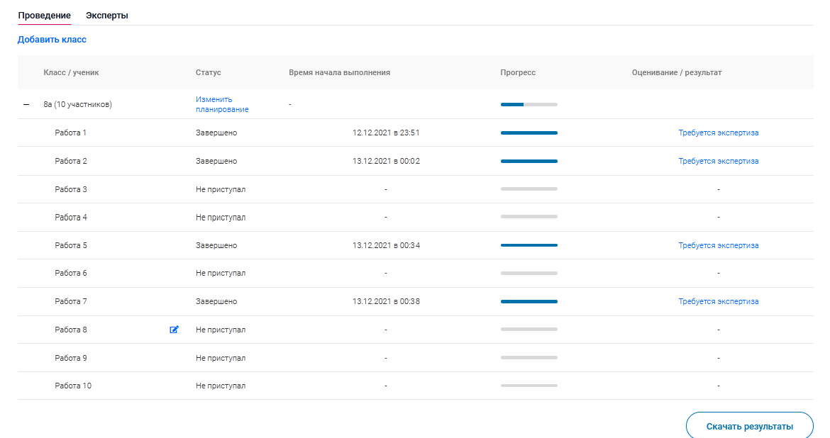

Slide 19
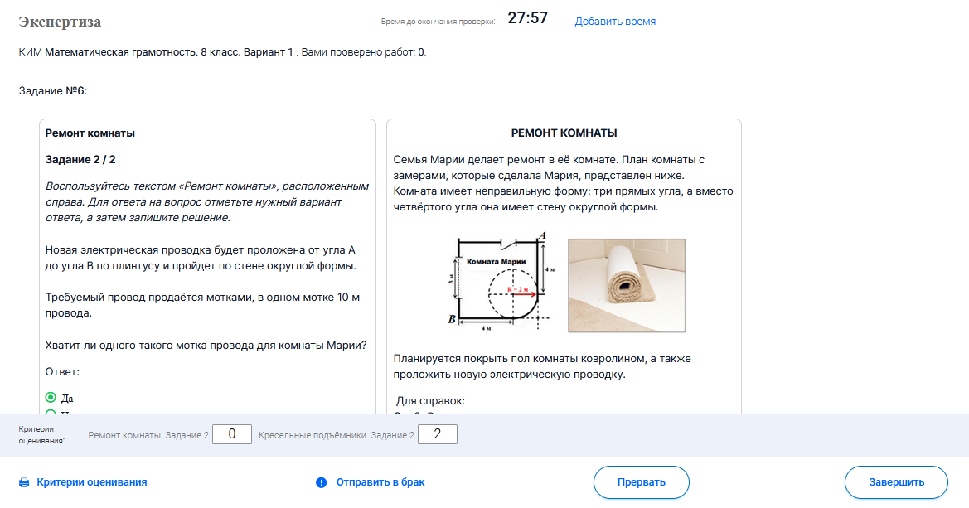

Slide 20
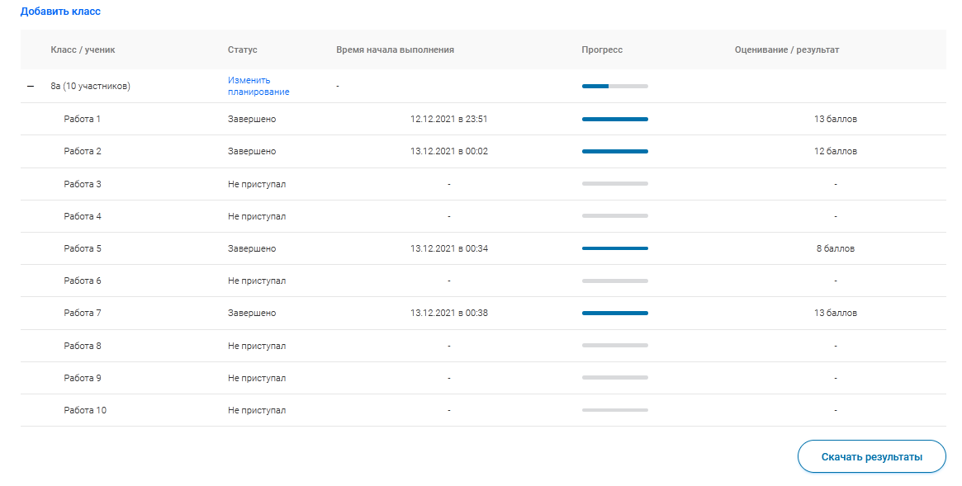

Slide 21
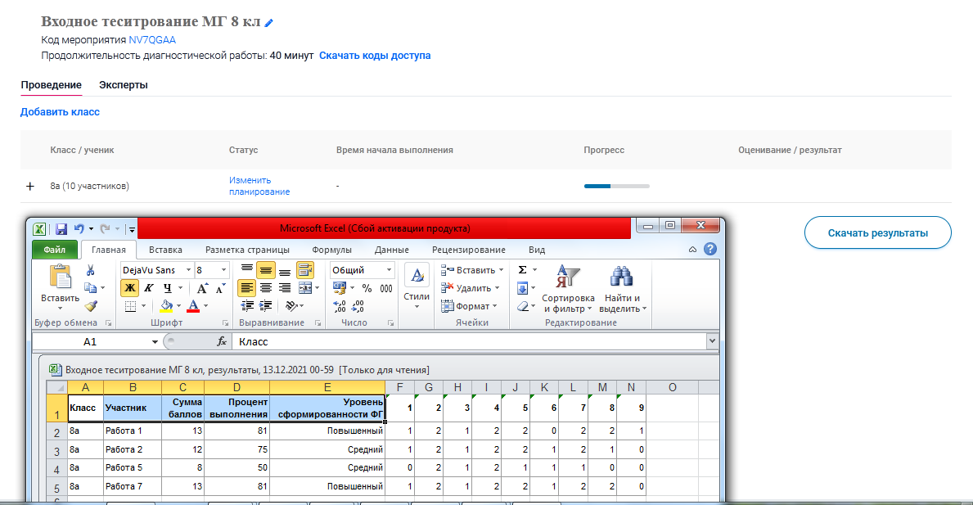

Slide 22
По техническим вопросам необходимо обращаться в техническую поддержку на электронный адрес fg@edu.ru

